Slide 1
<TeachMeSkills/>
Школа программирования
teachmeskills.com

Slide 2
курс
Android разработчик
Занятие 23. Работа со списками

Slide 3

Агенда занятия
Обработка нажатия на элемент RecyclerView
Эффективное обновление списка
RecyclerView Multiple Types

Slide 4
Обработка нажатия на элемент RecyclerView
Эффективное обновление списка
RecyclerView Multiple Types

Slide 5
Обработка нажатия на элемент RecyclerView Обработку нажатия на элемент RecyclerView лучше всего добавлять в методе onBindViewHolder адаптера. Это связано с тем, что onBindViewHolder вызывается каждый раз, когда RecyclerView привязывает данные к элементу списка, и это позволяет вам настраивать поведение каждого конкретного элемента.

Slide 6
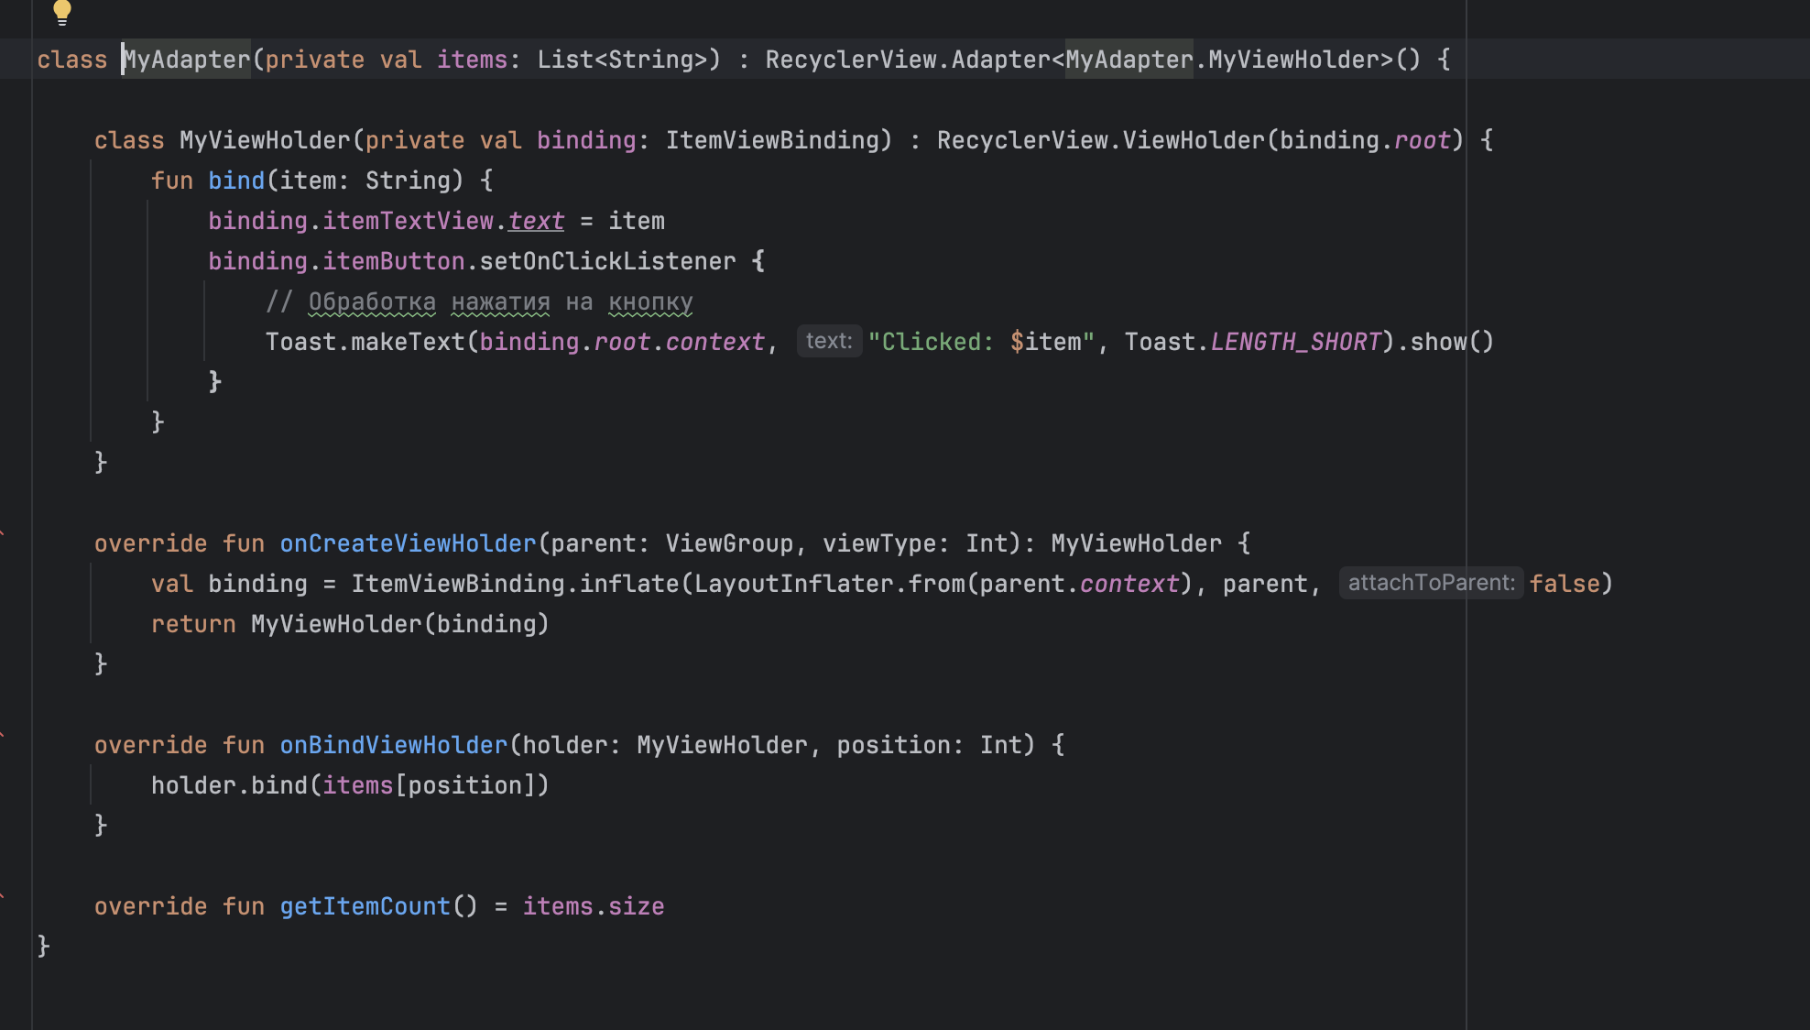
Обработка нажатия на элемент RecyclerView Происходит внутри ViewHolder так же, как происходила в activity

Slide 7
Обработка нажатия на элемент RecyclerView
Эффективное обновление списка
RecyclerView Multiple Types

Slide 8
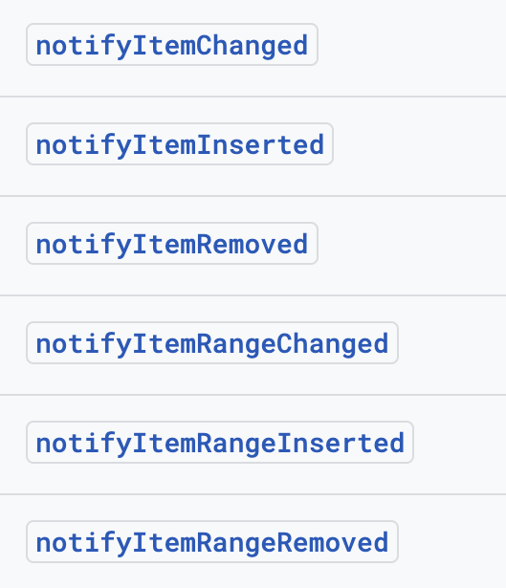
Эффективное обновление списка DiffUtil — это утилита, которая вычисляет разницу между двумя списками и генерирует набор команд обновления для адаптера. Под командами подразумеваются все из списка справа и notifyDataSetChanged()

Slide 9
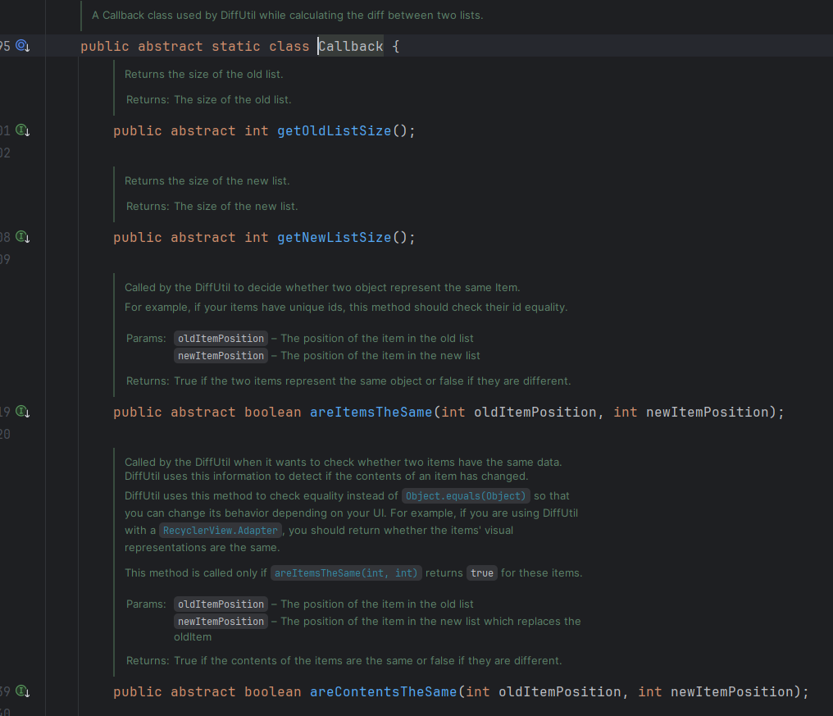
Методы класса DiffUtil 1. getOldListSize() - размер старого списка данных. 2. getNewListSize() - размер нового списка данных. 3. areItemsTheSame(int oldItemPosition, int newItemPosition) - для проверки, представляют ли два элемента один и тот же объект. Например, вы можете сравнить уникальные идентификаторы объектов. 4. areContentsTheSame(int oldItemPosition, int newItemPosition) - для проверки, имеют ли элементы одно и то же содержимое. Он вызывается только в том случае, если areItemsTheSame возвращает true.

Slide 10
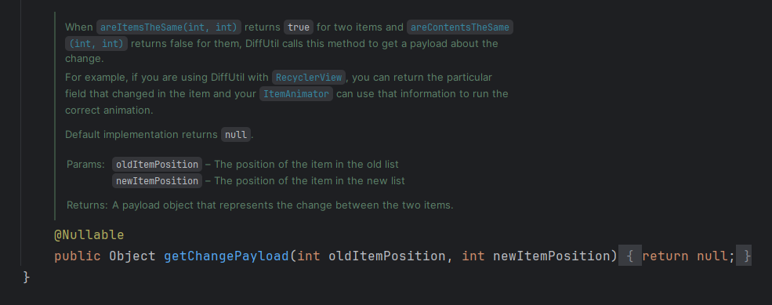
Методы класса DiffUtil часть 2 5. getChangePayload(int oldItemPosition, int newItemPosition) [опциональный] - позволяет передать специфические данные о различиях между элементами, чтобы адаптер мог обновить только измененные части элемента. Это более оптимизированный подход, чем перерисовка всего элемента.

Slide 11
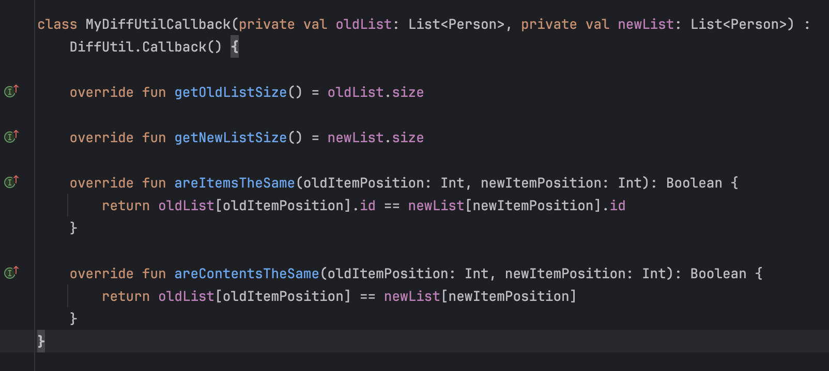
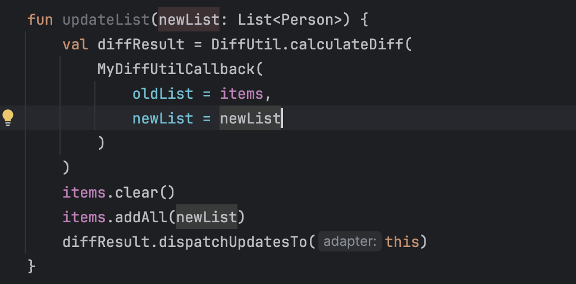
Настройка DiffUtil с помощью Callback Создайте класс, наследующий DiffUtil.Callback, и реализуйте необходимые методы.

Slide 12
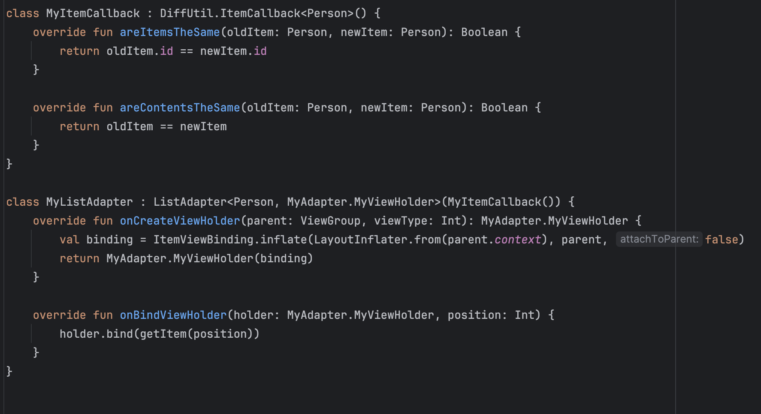
Настройка DiffUtil с помощью ItemCallback Создайте класс, наследующий DiffUtil.ItemCallback, и реализуйте необходимые методы. Создайте адаптер, наследующий ListAdapter.

Slide 13
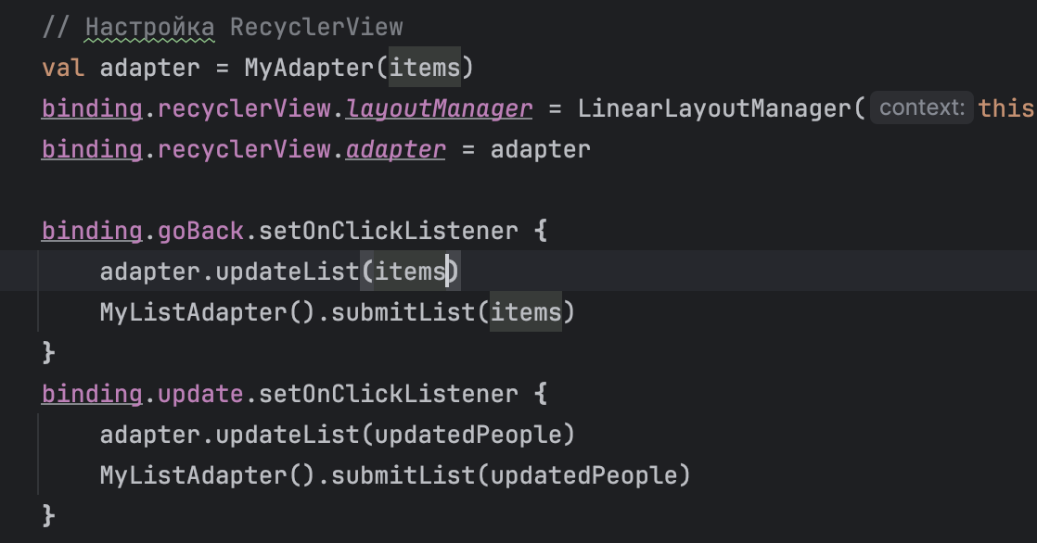
Применение DiffUtil .

Slide 14
Пример работы Смотрим проект. Git

Slide 15
Сравнение подхода Callback и ItemCallback DiffUtil.Callback - Необходимость реализации вручную: Вы должны создать свой класс, наследующий DiffUtil.Callback, и реализовать все его абстрактные методы. - Полный контроль: Вы получаете полный контроль над тем, как сравниваются элементы и их содержимое. - Использование с кастомными адаптерами: Чаще используется, когда вы создаете собственные адаптеры и хотите полностью контролировать обновления. DiffUtil.ItemCallback - Проще в использовании: Требует реализации только двух методов. - Используется с ListAdapter: ItemCallback предназначен для использования с ListAdapter, который берет на себя выполнение вычислений DiffUtil и обновление списка. - Меньше кода: Не нужно управлять списками вручную, так как ListAdapter делает это за вас.

Slide 16
Сравнение подхода Callback и ItemCallback DiffUtil.Callback Используйте, если вам нужен полный контроль над процессом обновления списка и вы работаете с кастомным адаптером. Это полезно, если вы хотите использовать дополнительные методы или логику обработки изменений. Используется в 90% случаев, т.к. зачастую без кастомного гибкого адаптера не реализовать задачу. DiffUtil.ItemCallback Используйте, если вы хотите упростить реализацию обновлений и используете ListAdapter. Это легче и более удобно для стандартных случаев, где не требуется дополнительной логики обработки изменений списка.

Slide 17
Сравнение подхода DiffUtil и notifyDataSetChanged() notifyDataSetChanged() - Вызывает полную перерисовку всех элементов в RecyclerView, независимо от того, какие элементы действительно изменились. Это приводит к вызову onBindViewHolder для каждого элемента в списке. - Легко использовать, так как не требует сложной логики для определения изменений в данных. - Полезно в ситуациях, когда изменений мало, или в случае быстрого прототипирования. DiffUtil.ItemCallback Решает все проблемы notifyDataSetChanged(), но усложняет реализацию. Смотрим на проект и логи.

Slide 18
Обработка нажатия на элемент RecyclerView
Эффективное обновление списка
RecyclerView Multiple Types

Slide 19
RecyclerView Multiple Types getItemViewType() Это основной и наиболее гибкий способ отображения разных типов элементов в RecyclerView. Как это работает: Переопределение getItemViewType(int position) у адаптера. Создание разных ViewHolder для каждого типа В onBindViewHolder, используйте holder и позицию, чтобы правильно привязать данные к каждому типу элемента.

Slide 20
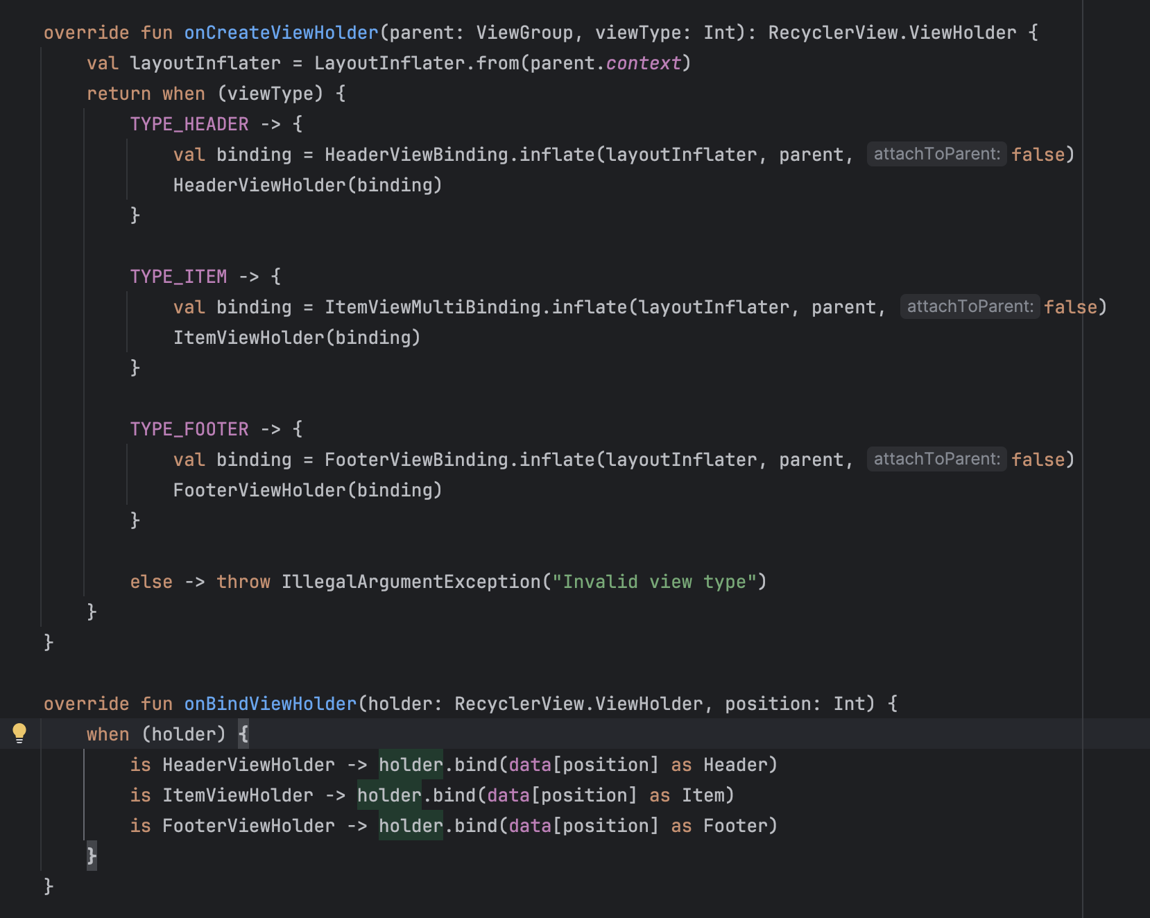
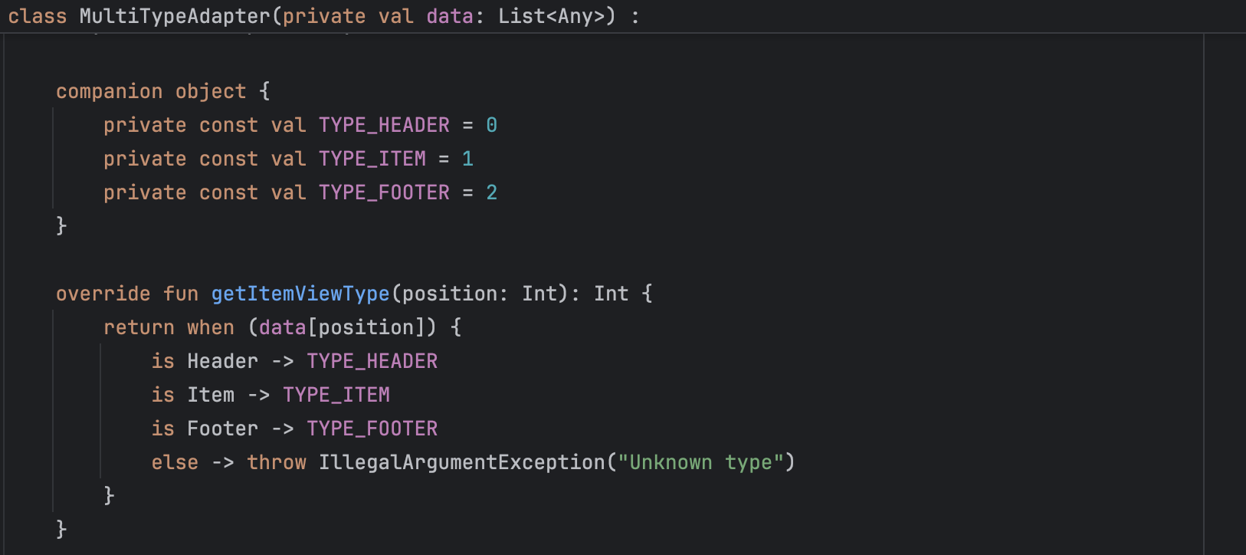
RecyclerView Multiple Types Смотрим проект. Git

Slide 21
RecyclerView Multiple Types Какие есть недостатки у этого способа? Как можно оптимизировать этот метод и уменьшить вероятность ошибки?

Slide 22
Знакомство
Открытые вопросы
Опрос по теории
Практика

Slide 23
Задачи
Задача 1: Нажатие на элемент списка
Реализовать список, отображающий имена студентов и их рейтинг. По нажатию на рейтинг, он должен увеличиваться на 0.01.

Slide 24
Задачи
Задача 2: Обновление списка с помощью notifyDataSetChanged()
Реализовать список, отображающий имена студентов. Добавить две кнопки. Первая преобразует имена студентов добавляя случайную цифру к имени. Вторая возвращает списку изначальный вид. Реализовать логирование метода bind для каждого элемента списка.

Slide 25
Задачи
Задача 3: Создание DiffUtil Callback
Реализация задачи 2 с помощью DiffUtil

Slide 26
Задачи
Задача 4: Создание DiffUtil ItemCallback
Реализация задачи 2 с помощью DiffUtil ItemCallback

Slide 27
Задачи
Задача 5: Список с разными элементами
Создать список способный отобразить: Заголовок Простой текст Кнопку

Slide 28
Q&A
Домашнее задание

Slide 29
Задачи
Задача 1: Экран со списоком различных видов постов
Экран представляет из себя список из различных элементов. Возможные элементы: Имя Автора и Текст под ним Картинка и текст под ней Текст и кнопка под ней Должна быть возможность обновить список по кнопке Использовать diffUtil для расчета обновлений *использовать SwipeRefreshLayout при желании усложнить

Slide 30
Задачи
Задача 2*: Кастомизация списка
Для списка реализованного в первой задаче добавить отступы между эллементами 20dp При этом последний и первый элементы должны быть без лишних отступов.

Slide 31
Q&A
Ваши вопросы

Slide 32
Спасибо
<TeachMeSkills/>

